Slide 1
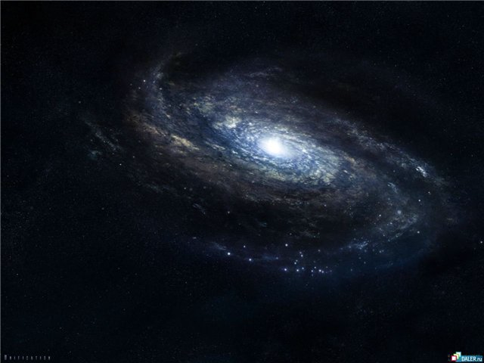
НАЗВАНИЕ РАБОТЫ :
“Лёд и пламень космоса”.
ПРОБЛЕМНЫЙ ВОПРОС:
Каковы температуры космических
объектов?

Slide 2

Холодный или горячий
космос ?
Если тело не имеет внутренних источников тепла, то его температура будет определяться условиями той окружающей среды, в которой оно находится. Поэтому попытаемся прежде всего понять, каковы эти условия в космосе.
Из физики известно, что температура характеризуется скоростью теплового движения частиц тела, среды (или системы): чем больше эта скорость, тем выше температура. На Земле при комнатной температуре молекулы воздуха движутся со скоростью около 500 м/с, испытывая при этом до 5 млрд. столкновений в 1 с между собой. По мере уменьшения плотности воздуха его молекулы сталкиваются между собой все реже (как говорят специалисты, длина их свободного пробега возрастает), их скорость, а, следовательно, и температура становятся все выше.
В атмосфере Земли происходят более сложные процессы, и температура ее слоев, как это следует из таблицы, не прямо пропорциональна плотности воздуха (или концентрации его частиц).

Slide 3

Изменение температуры с высотой
Высота, км | Температура, °С
0 | 15
11 | -56
20 | -56
30 | -42
46 | 0
64 | -33
79 | -85
102 | -60
800 | 3040
6500 | 103 – 104
Выше 22000 | 103 – 105

Slide 4
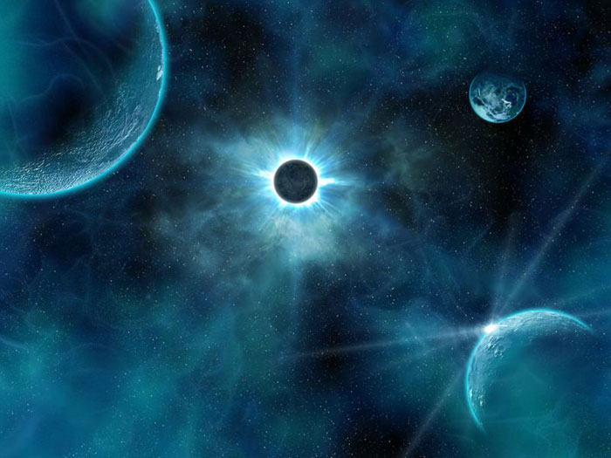
До высоты 11 км температура уменьшается и остается далее постоянной до высот 11–25 км. Это связано с тем, что на этих высотах еще сильное влияние на состояние частиц оказывает конвекционное и лучистое равновесие движущихся воздушных масс. Поглощение атмосферным озоном энергии солнечного излучения в ультрафиолетовой части спектра приводит к повышению температуры вплоть до высоты порядка 50 км. При больших высотах (до 80 км) в связи с уменьшением концентрации озона происходит некоторое снижение температуры частиц воздуха, а при еще больших высотах наблюдается возрастание температуры из-за диссоциации и ионизации кислорода под действием ультрафиолетового излучения Солнца. На высоте 200 км, где плотность воздуха сравнительно мала, а скорости движения частиц велики, их температура составляет уже свыше 600°С, на высоте 800 км — более 3000° С.
Итак, из сказанного можно, казалось бы, сделать вывод о том, что космос "горячий", и конструктор, следовательно, должен принять меры к тому, чтобы предохранить космический аппарат от разрушающего действия высоких температур. Однако если взять пластинку и разместить ее в космическом пространстве так, чтобы на нее не поступали никакие тепловые потоки (например, поместить ее вдали от светил, планет и т.д.), то ее температура с течением времени окажется близкой к абсолютному нулю. Этот эксперимент наглядно показывает, что космос "холодный".

Slide 5
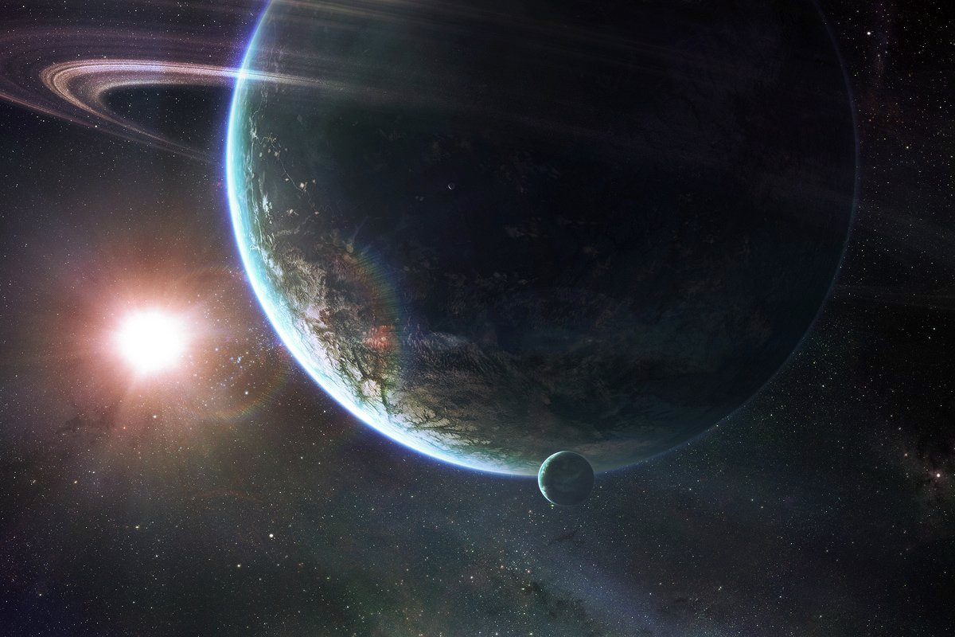
Что же получается? Температура частиц воздуха в космосе весьма высокая, а температура тела, размещенного в этой "горячей" среде, оказывается низкой. Из-за малой плотности "космического воздуха" его молекулы очень редко соударяются с помещенным в его среде телом и в результате, несмотря на свою высокую температуру, не могут передать ему такое количество энергии, какое необходимо для заметного повышения его температуры. Специалисты по этому поводу говорят, что в космосе мала передача тепла за счет естественной конвекции.
Низкая температура тела в космическом пространстве никоим образом не говорит еще о том, что перед конструктором стоит единственная тепловая задача — предохранить космический аппарат от переохлаждения. Как это ни может показаться странным на первый взгляд, но специалистам приходится одновременно решать и вторую проблему — защиту материальной части от перегрева. Причина этого, однако, не связана с высокой кинетической температурой молекул воздуха. Она обусловлена тем, что в космическом пространстве есть источники тепла, подогревающие размещенные в нем тела. Наиболее мощный из них — наше светило.

Slide 6
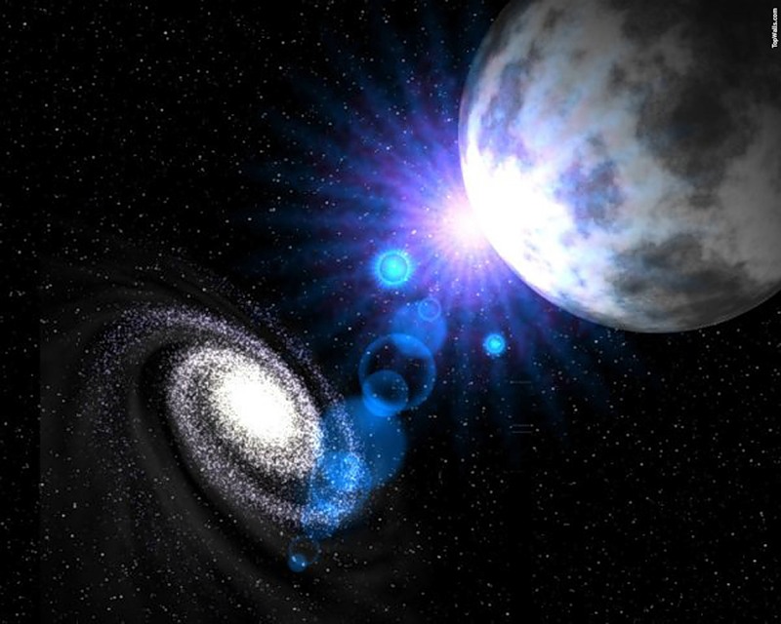
Конец

